Slide 1


Slide 2
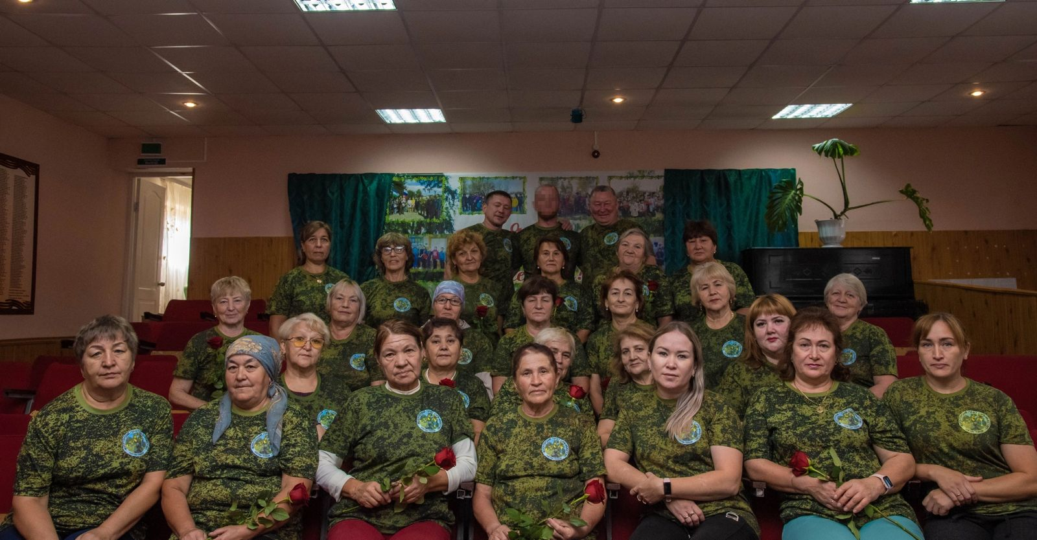
Волонтерский клуб «Плетем победу» был организован 30.01.2023

Slide 3
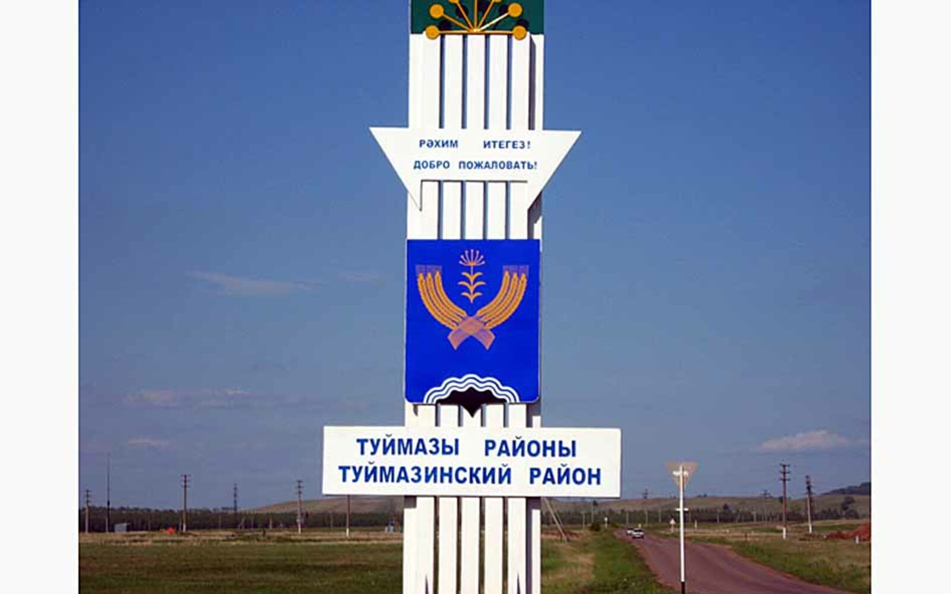
На данный момент «Плетем победу» функционирует в с. Ильчимбетово, с. Какрыбашево, с. Япрыково, с. Туктагулово. Все они расположены в Туймазинском районе.

Slide 4
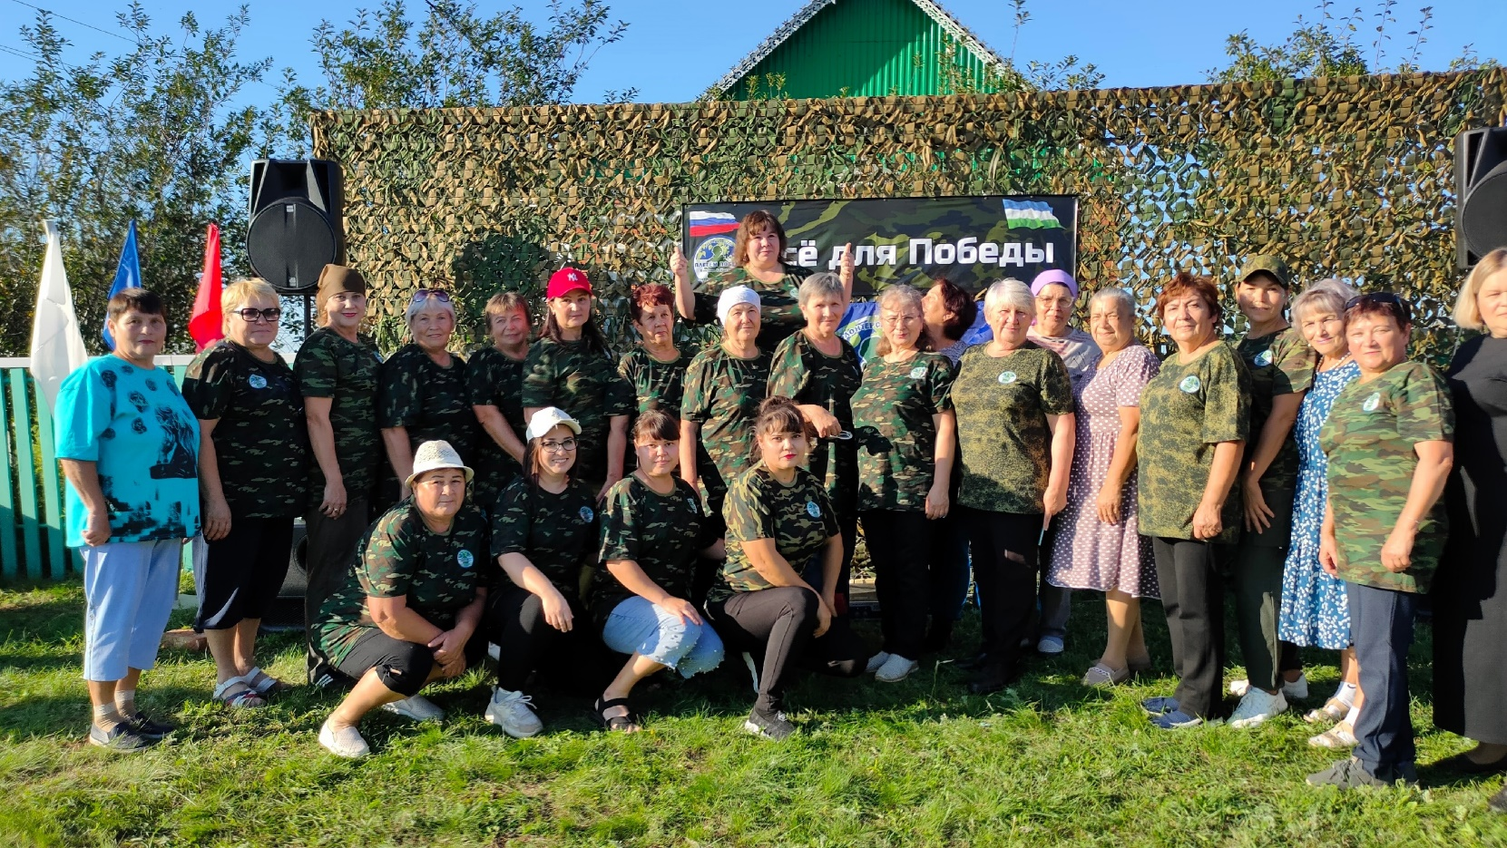
На осень 2024 года волонтерский клуб посещает более 100 волонтеров.

Slide 5
Мы изготавливаем:
Маскировочные сети
Маскировочные костюмы
Антидроновые одеяла
Надшлемники
Дождевики
Окопные свечи
Также собираем гуманитарную помощь по заявкам бойцов

Slide 6
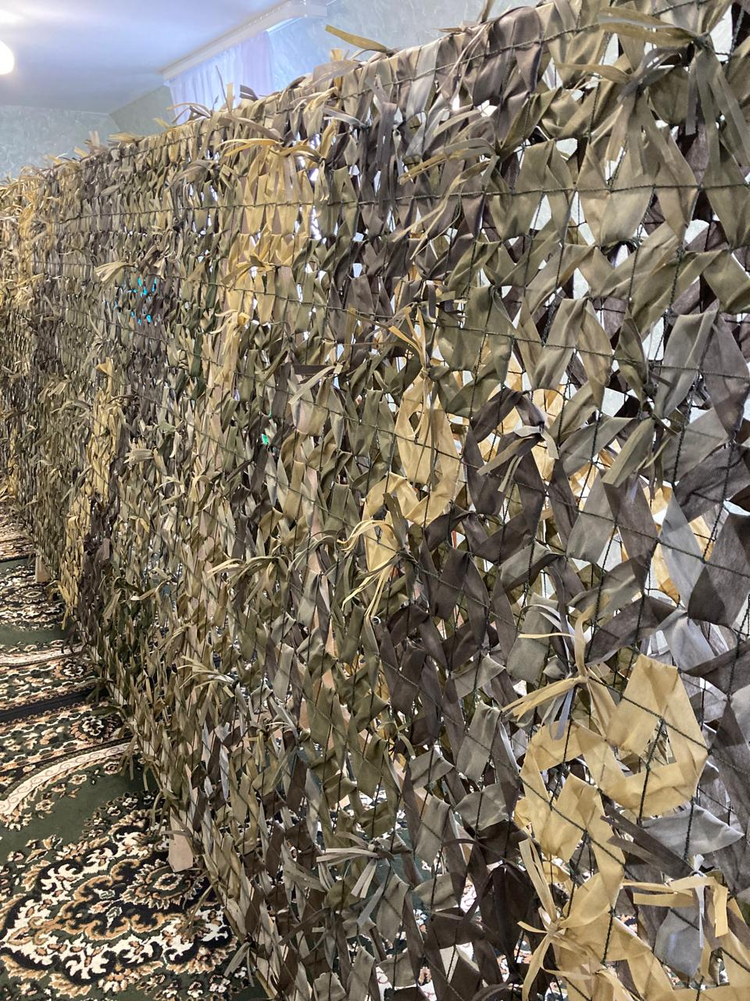
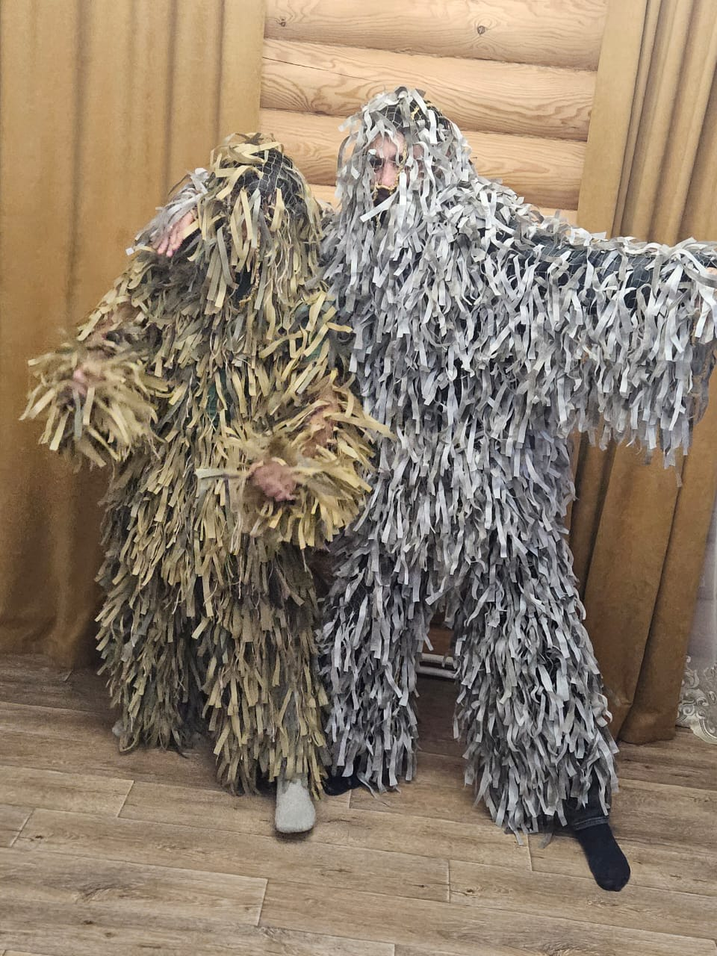
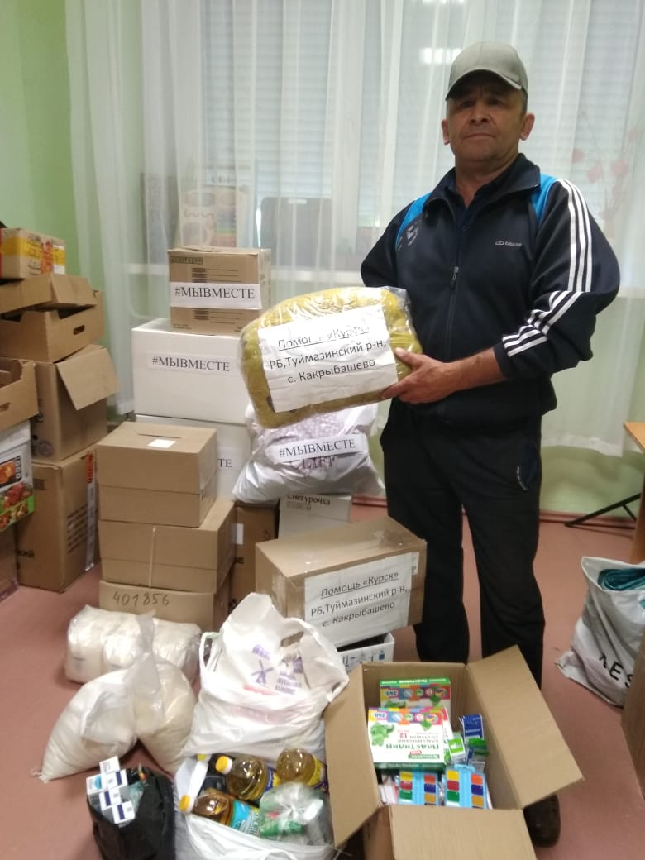

Slide 7
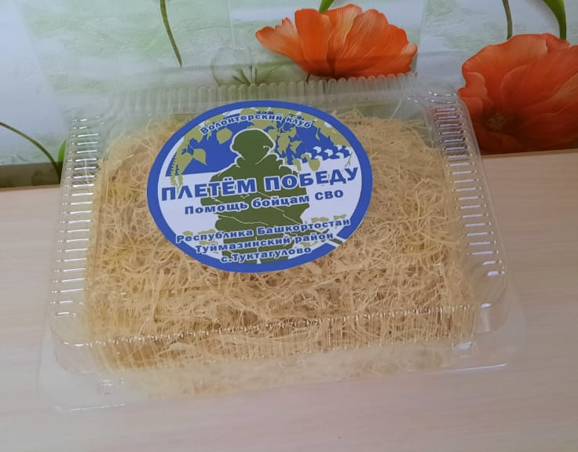
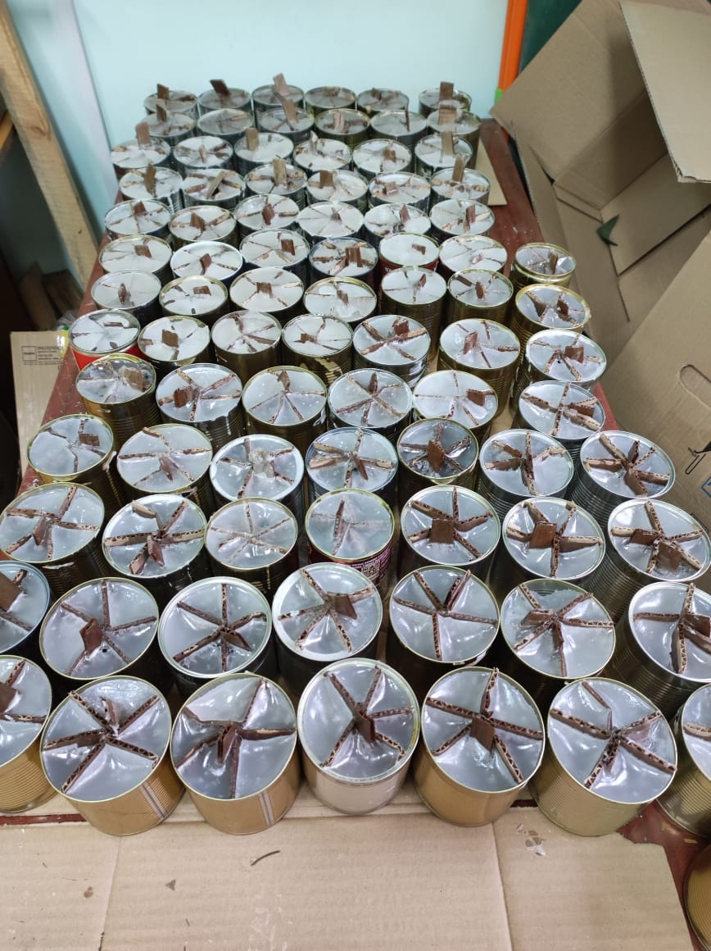
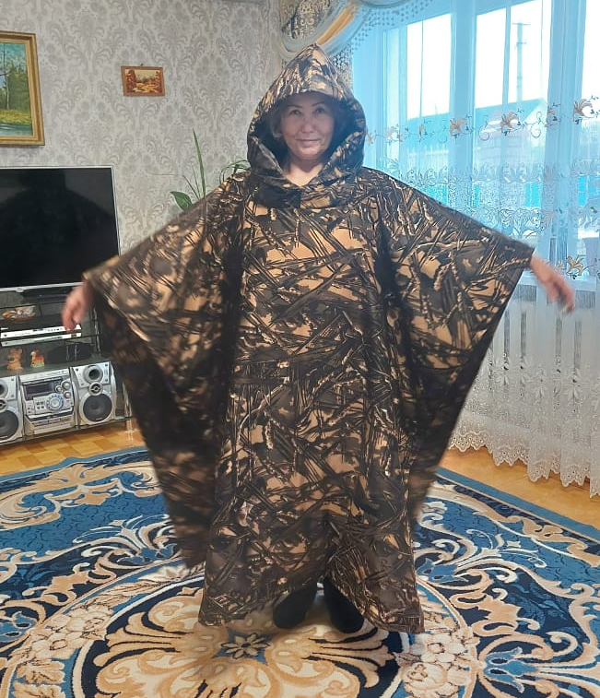

Slide 8
Мероприятия проводимые волонтерами «Плетём победу»

Slide 9
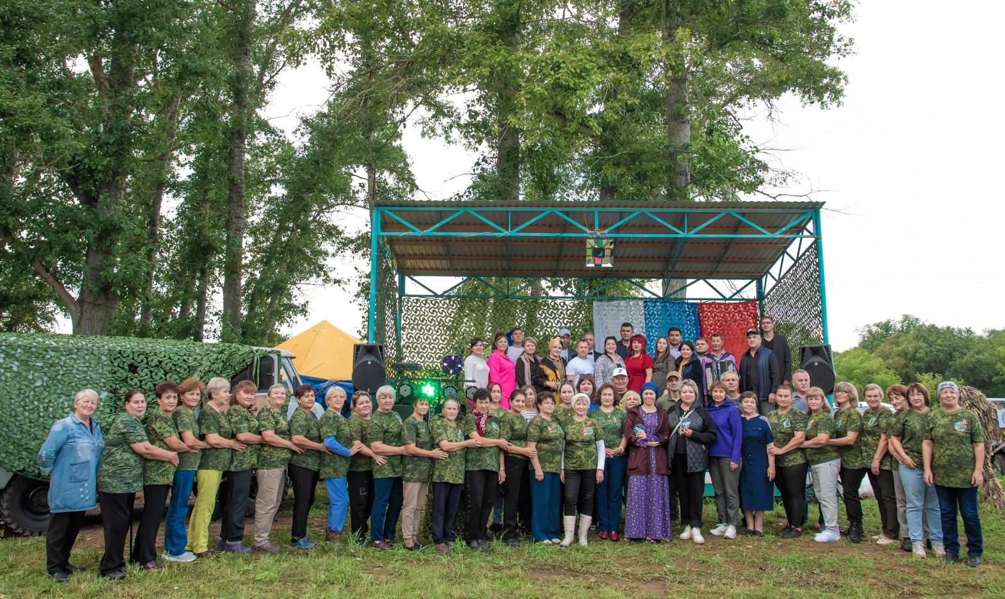
Благотворительный концерт
01.08.2024

Slide 10
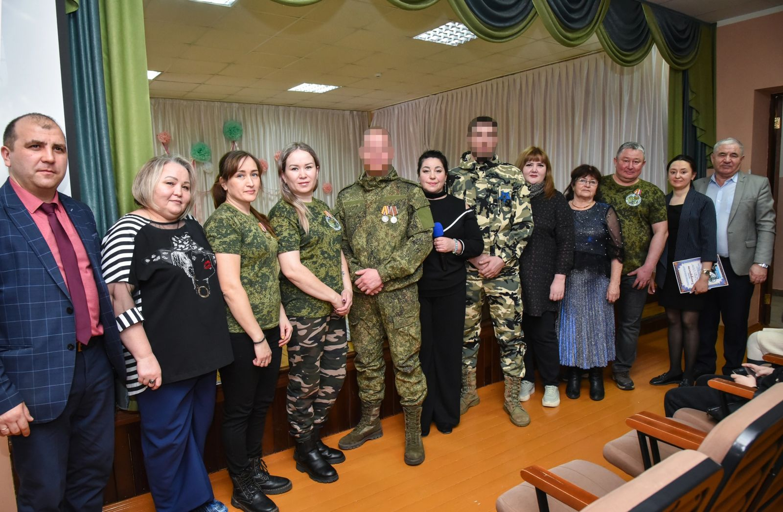
Встреча бойцов с учащимися школы интернат №1 г. Туймазы
13.03.2024

Slide 11
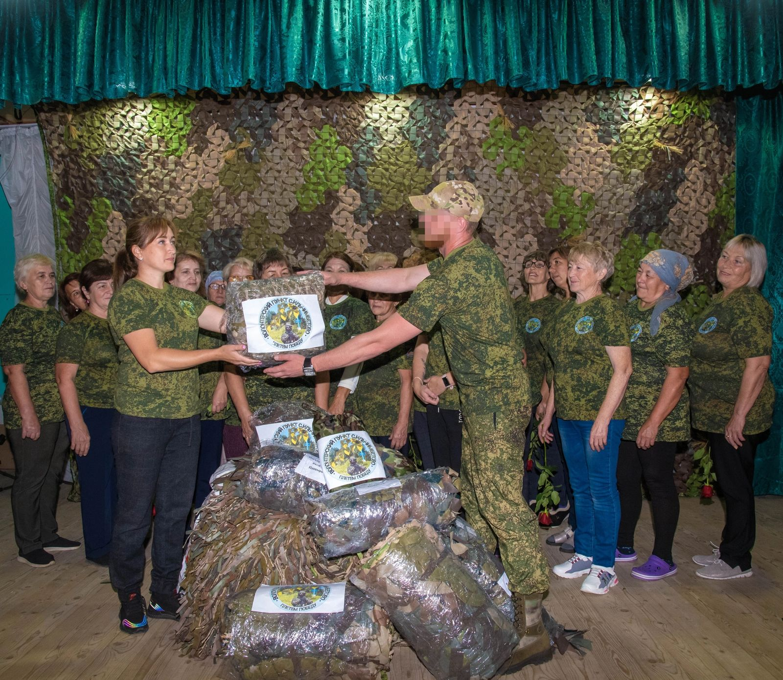
Встреча с бойцами
06.09.2023

Slide 12
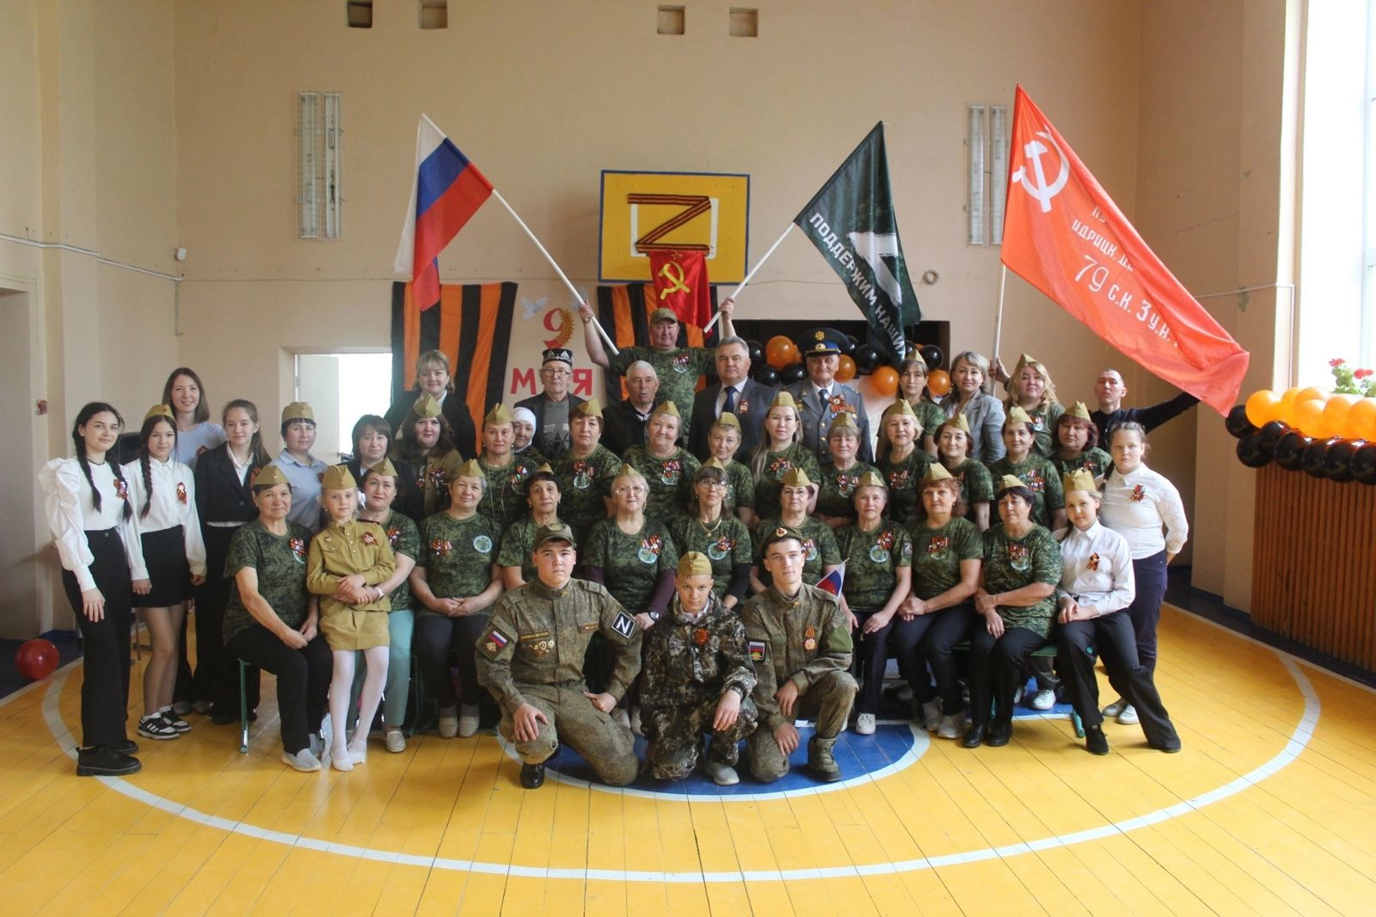
Митинг на 9 мая

Slide 13
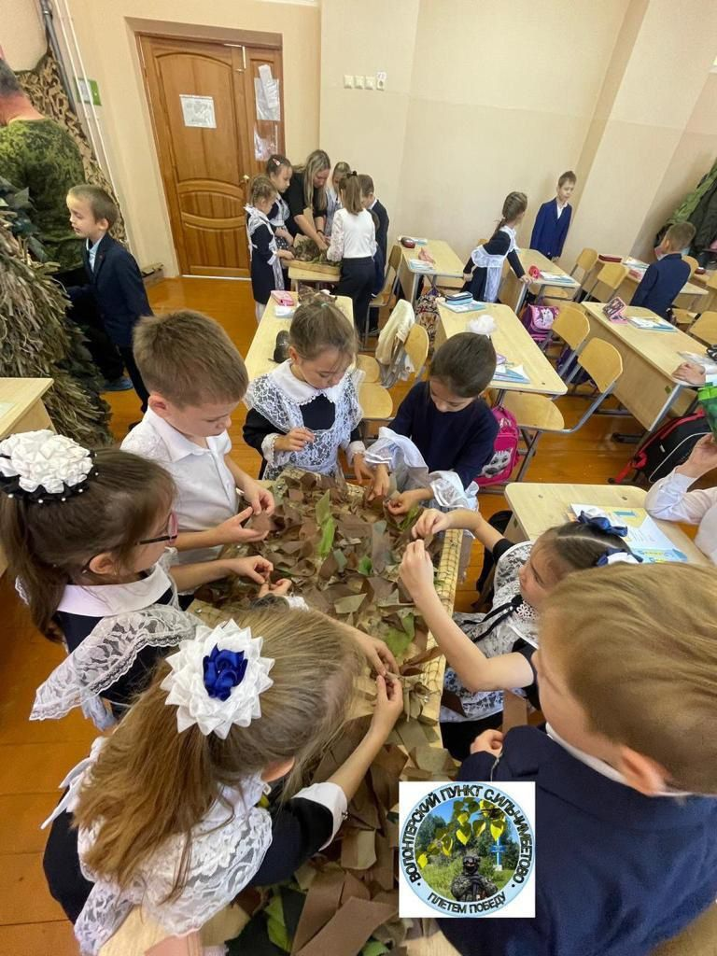
Мастер класс для школьников
16.10.2023

Slide 14
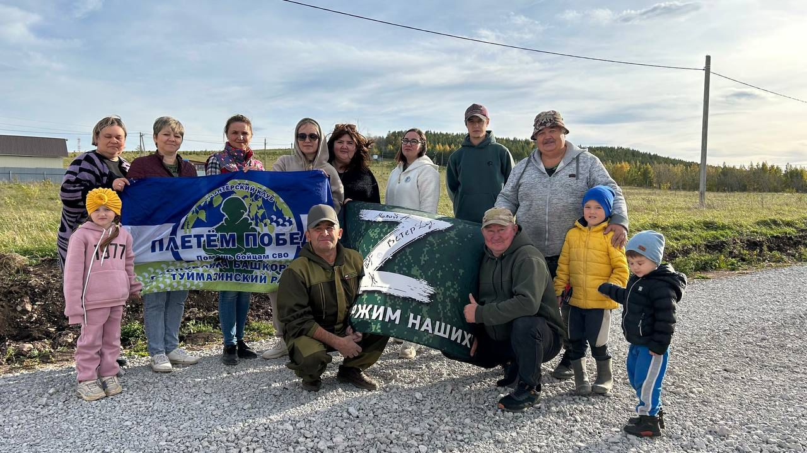
Сбор гум. помощи госпиталю г. Донецк октябрь 2024

Slide 15
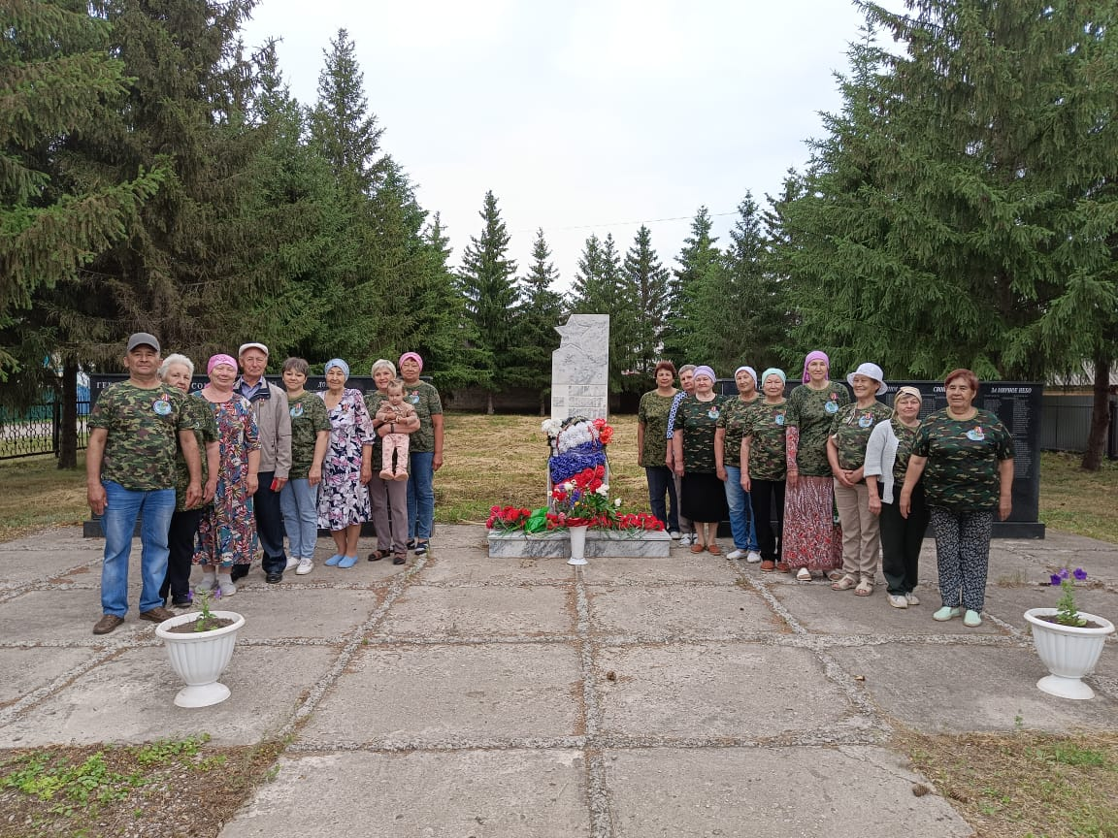
Митинг
22.06.2024

Slide 16
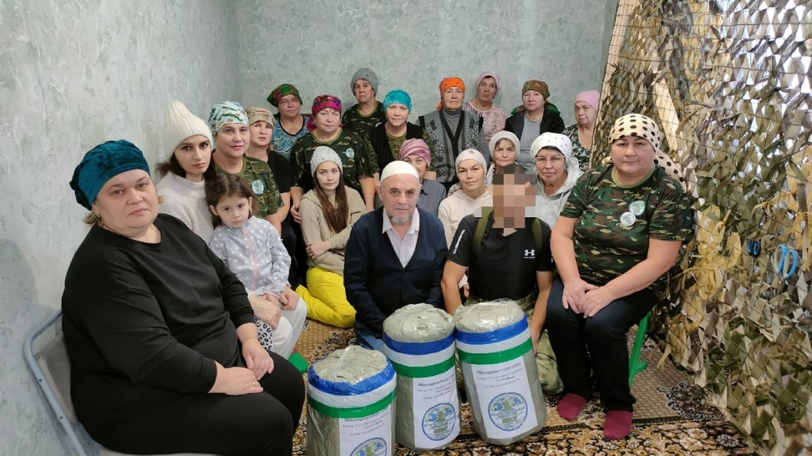
Встреча с бойцами
10.11.2024

Slide 17
Благотворительный концерт
27.08.2024

Slide 18
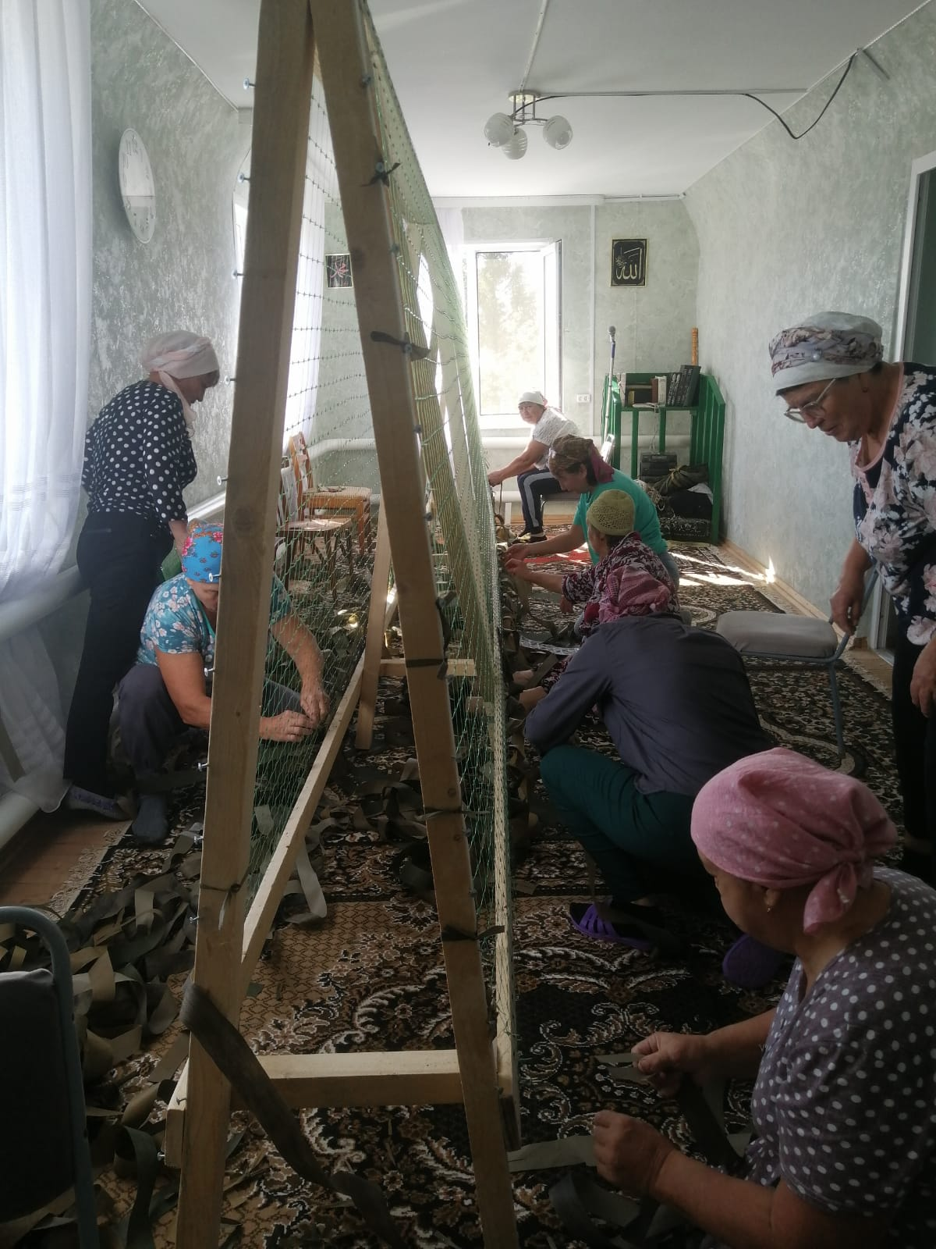
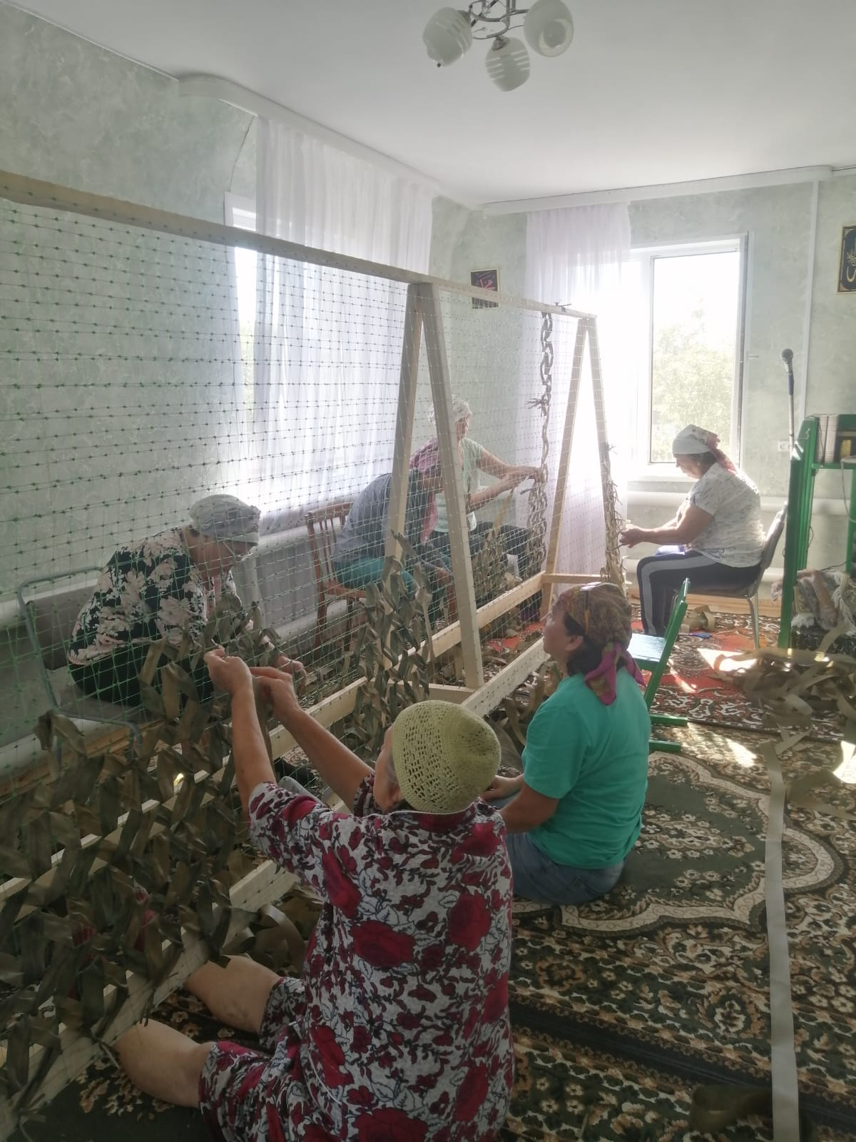
Процесс плетения маскировочных сетей

Slide 19
Список организаторов клуба
«Плетём победу»
С. Ильчимбетово
Маннанова Лиана Азатовна
Шарипов Ильшат Рифгатович
С. Какрыбашево
Гареев Илдар Фаизович
Гареева Ильвира Магдановна
С. Туктагулово
Габдуллина Луиза Ильгизовна
Габдуллин Ильвир Ильгизович
С. Япрыково
Шакирова Гульназ Тагировна
Коновалова Эльвина Рамилевна

Slide 20
Желающие присоединится в наш волонтерский клуб, могут обратиться по номеру телефона:
8(937)365-12-52 – Лиана
8(927)082-80-83 - Гульназ

